Slide 1
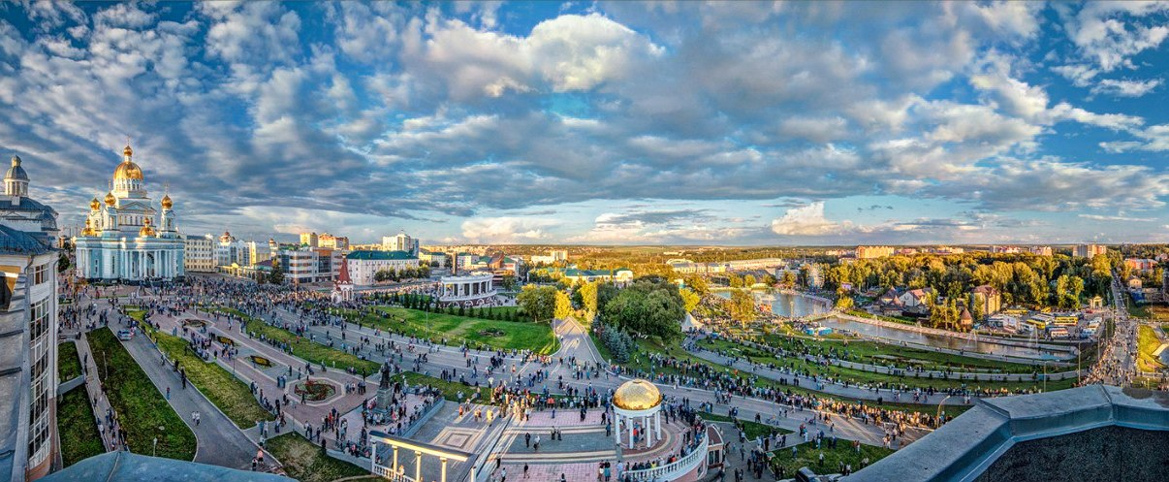
«Мой любимый город»
Экскурсионный буклет
по городу САРАНСК

Slide 2
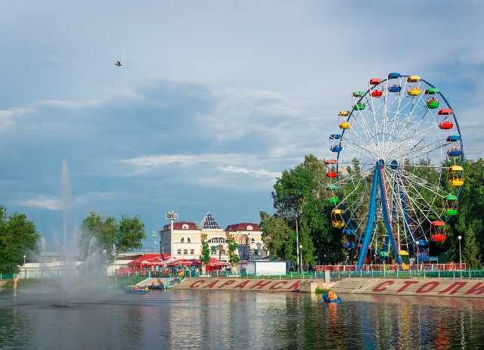
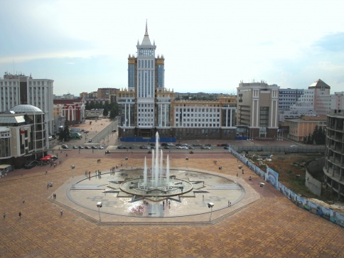
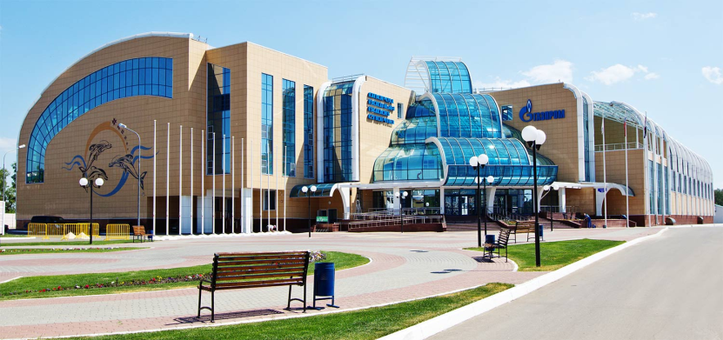
Добро пожаловать!
в один из самых замечательных и красивых городов России – Саранск.
Саранск – столица Республики Мордовия, крупный культурный и спортивный центр Поволжья.
Приглашаем на прогулку!

Slide 3
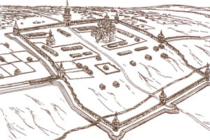
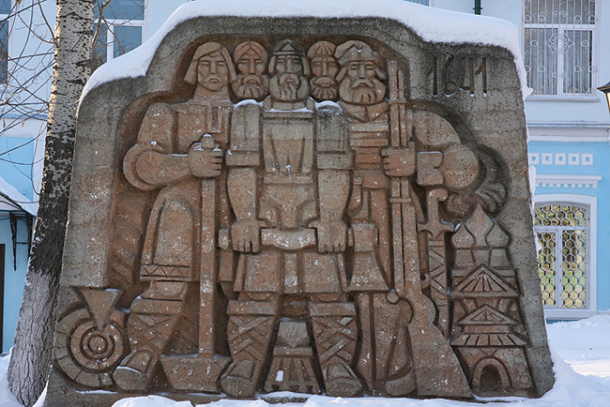
Основание крепости Саранск, памятник
Крепость, давшую начало знаменитому городу, именовали как Саранский Острожек. Ее расположение находилось на берегу реки Инсар в устье Сарлей (Саранки). Слово «сара» обозначает заболоченную местность, отсюда и пошло название сначала крепости, а потом и города, ставшего в последствии столицей республики.
В 1982 году в Саранске была установлена скульптурная композиция в честь первых основателей города, в 17 столетии на этом месте располагалась дозорная башня крепости. Монумент расскажет о первоначальной истории города, когда отважные жители крепости охраняли границы Русского государства.

Slide 4
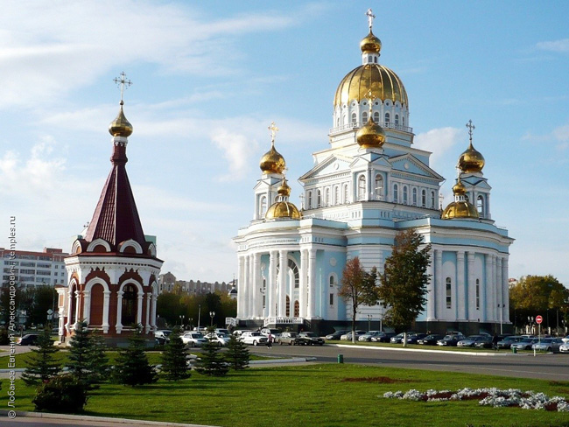
Собор Федора Ушакова
Строительство Собора Федора Ушакова продолжалось с 2002 по 2006 год, после того, как в 2001 году был выбран покровитель священного места — Федор Ушаков. Адмирал и флотоводец Ушаков не проиграл ни одного сражения в морском бою, был основателем тактики парусного флота, а вначале 21 века был причислен к лику святых. Собор выполнен в богатом стиле ампир, высота купола, выполненного в невизантийском стиле составляет 62 метра вместе с крестом, 12 колоколов собора отлиты по старинным технологиям. Внутри храма находится иконостас из позолоченного дерева. Три алтаря посвящены Федору Ушакову, Серафиму Саровскому, мученикам мордовским.

Slide 5
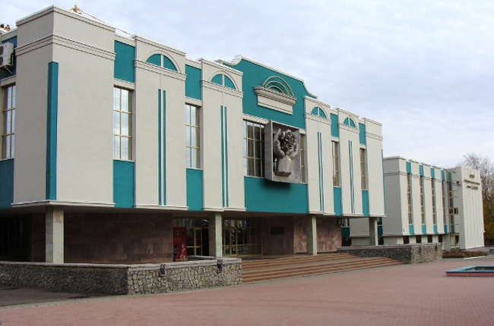
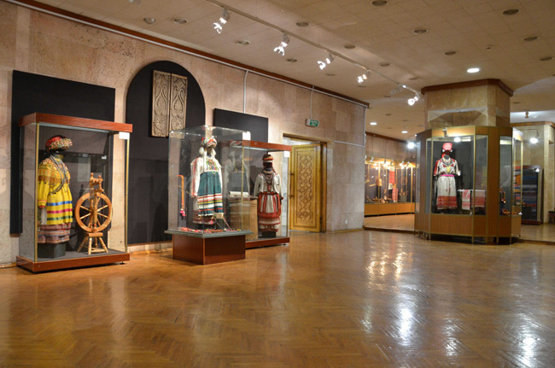
Музей изобразительных искусств
имени С. Д. Эрьзи
Мордовский музей имени С. Д. Эрьзи является особо ценным объектом культурного и национального достояния народов Республики Мордовия. Музей неоднократной удостаивался наград, за годы своей деятельности комплекс внес значительный вклад в развитие культуры Мордовии и страны в целом, способствовал возрождению национального искусства.
В музее представлены произведения художников Степана Эрьзи, Федота Сычкова, Ивана Макарова, а также коллекции русского искусства, современного искусства Мордовии, современного отечественного, декоративного и народного искусства.

Slide 6
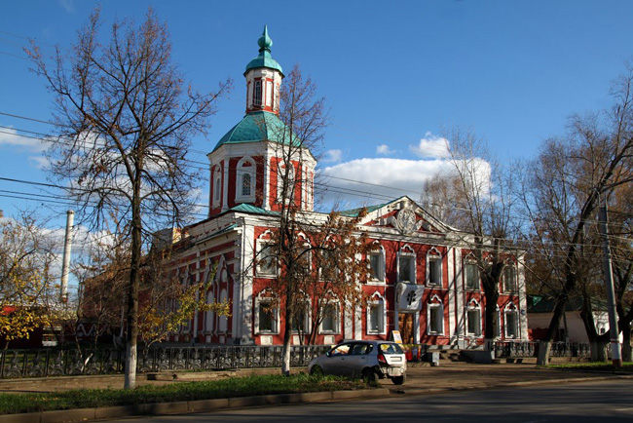
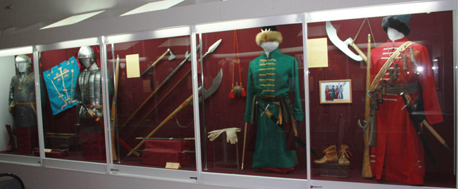
Краеведческий музей имени И.Д. Воронина
История мордовского краеведческого музея началась в далеком 1918 году, когда на заседании Саранского отдела образования было постановлено организовать уездный музей. В 2005 году музею было даровано имя Ивана Дмитриевича Воронина — основоположника научного краеведения Мордовии, писателя и общественного деятеля.
В краеведческом музее вы увидите хранилище уникальных исторических реликвий, в его коллекциях представлена этнография, нумизматика, книги, оружие, предметы декоративного и бытового назначения, предметы церковного обихода, часы, мебель, музыкальные инструменты, живопись и скульптура. Гордостью краеведческого музея является клад серебряных монет, изготовленных в 14-15 веках.

Slide 7
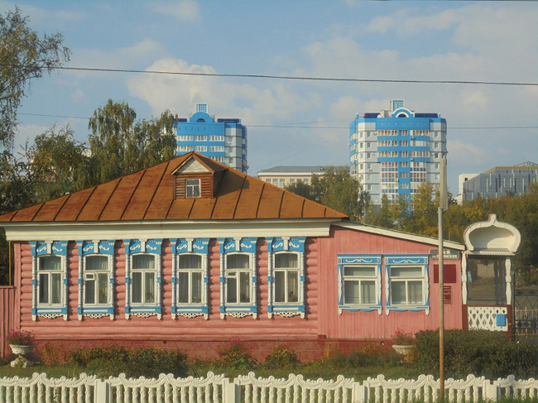
Музей А.И. Полежаева
Музей был открыт в 2001 году в честь 350-летия города, он получил имя своего знаменитого земляка Александра Ивановича Полежаева. А.И. Полежаев — любимый поэт горожан Саранска, в царское время его произведения были долгое время запрещены цензурой. Музей расположен в деревенском доме, но включает в себя несколько залов, композиции которых связаны с судьбой и жизнью Александра Полежаева. Вы узнаете о детских годах поэта, его молодости и зрелости, увидите раритетные вещи, принадлежавшие семье А. Полежаева.

Slide 8
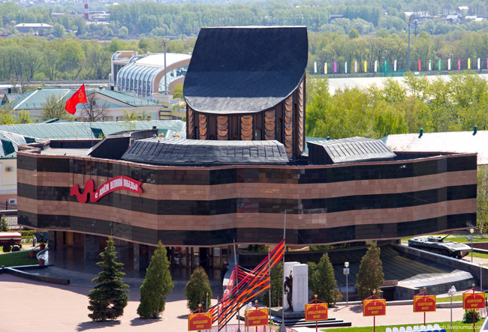
Мемориальный музей военного и
трудового подвига
Мемориальный музей в Саранске был открыт в 1995 году к 50-летнему юбилею Дня Победы. В музее функционируют несколько экспозиционных залов: зал славы, зал полководцев, зал «Преемственность поколений», зал «Огненные фронтовые дороги». В музее находится многочисленное количество военных книг, подлинных дневников солдат и писем с фронта, награды и оружие, личные вещи солдат и командиров. Фасад здания выполнен в строгих черных и оранжевых тонах, которые образуют символ Великой Победы — георгиевскую ленту.

Slide 9
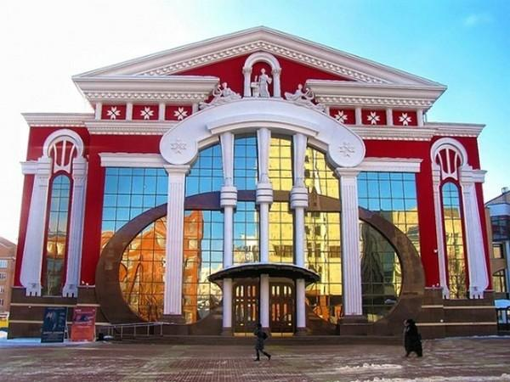
Музыкальный театр им. И.М. Яушева
В столице Мордовии, городе Саранск есть музыкальный театр. Артисты его труппы показывают зрителям оперы и музыкальные комедии, оперетты и балетные спектакли, концерты классической музыки.История становления театра началась 1 сентября 1935 года. В этот день театр приняли на постоянный бюджет Наркома просвещения Мордовии. Труппа начала свою работу с премьерного спектакля под названием «Нищий студент» по мотивам произведения К. Миллёкера.

Slide 10
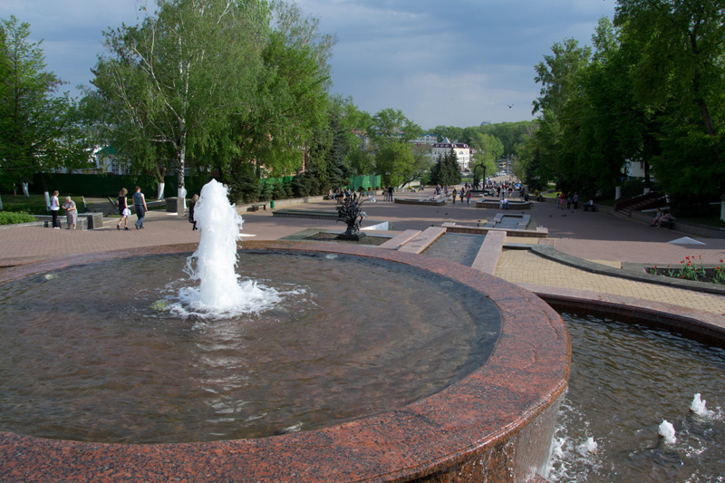
Фонтанный спуск
Каскад фонтанов, тянущийся от Советской площади до центрального входа в парк им. А.С. Пушкина. На спуске находятся три круглых фонтана, а по бокам — каскадные. На спуске установлены памятник А.С. Пушкину и памятный знак основателям Саранска

Slide 11
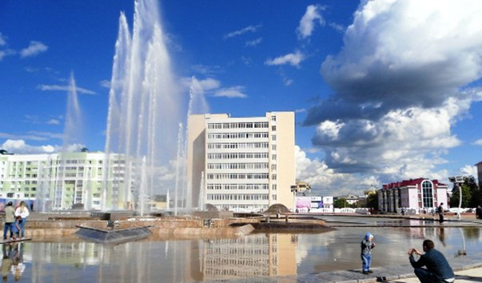
Фонтан «Звезда Тысячелетия»
Современный Саранск не перестает активно развиваться и расти в культурном направлении. Одним из новых достояний города стал уникальный светомузыкальный фонтан «Звезда Мордовии». Фонтан разместили в центре города на площади Тысячелетия, где так любят собираться местные жители. Территория фонтана являет собою игровую детскую зону, где можно организовывать различные культурно-массовые мероприятия. Сам фонтан – это высокотехнологическое сооружение, сопровождаемое музыкальным оформлением и световыми подсветками.

Slide 12
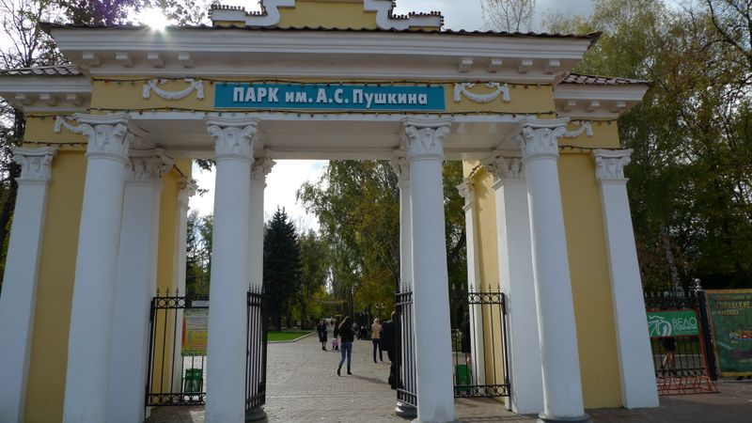
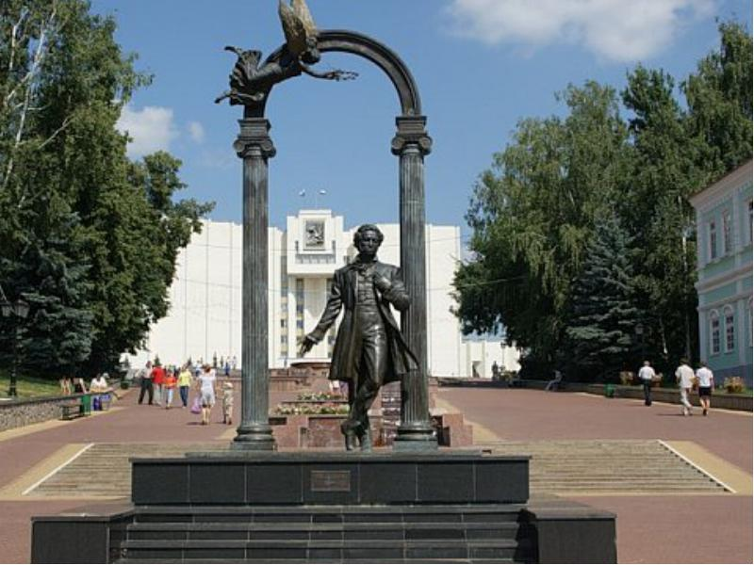
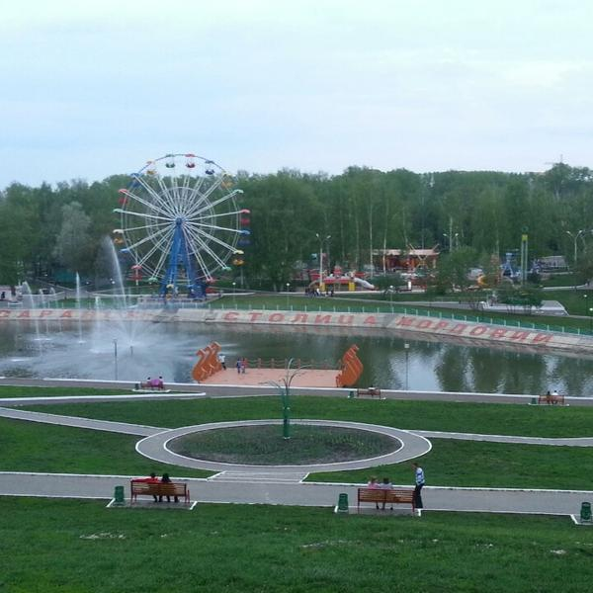
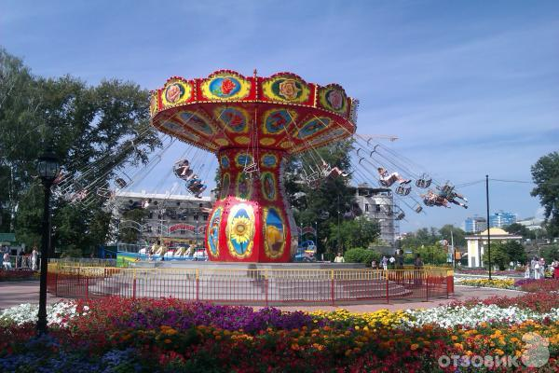
Парк культуры и отдыха имени А. С. Пушкина
Красивейший парк имени А.С.Пушкина в центре города Саранска был устроен в 1899 году (к столетнему юбилею со дня рождения поэта) на территории Успенской площади. Площадь, в свою очередь, получила название от Успенской церкви, построенной в начале восемнадцатого века. В 1935 году происходит расширение площади парка и присвоение ему статуса городского парка культуры и отдыха. Современный парк находится на берегу речки Саранки, главными воротами выходит на площадь Дружбы народов, а со сквером Славы соединяется пешеходным мостом через пруд.

Slide 13
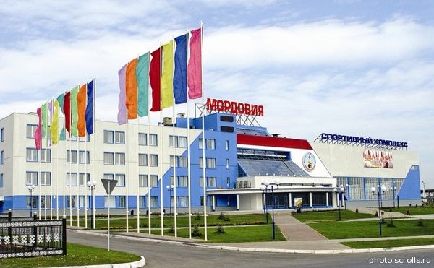
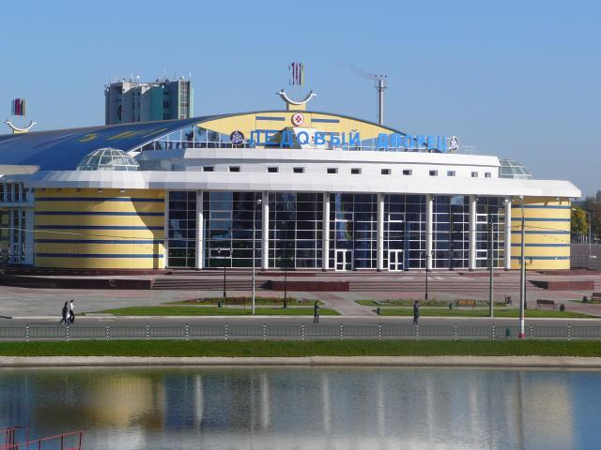
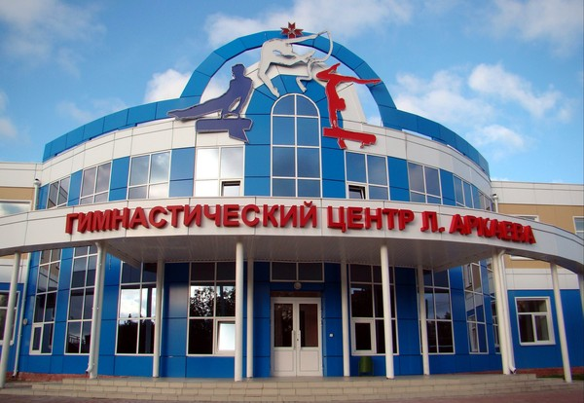
Саранск -спортивный
Основные спортивные комплексы Саранска, где для вас бассейн, занятия йогой, футбольные, волейбольные и баскетбольные площадки, лечебно-оздоровительная физкультура, секции по танцам, аэробике и др. Также тренажрные залы с профессиональными инструкторами, криосауна, солярий, занятия боевыми видами спорта и многое другое.

Slide 14
1. | Муниципальное дошкольное образовательное учреждение | Муниципальное дошкольное образовательное учреждение «Детский сад №124 комбинированного вида»
2. | Номинация | «Экскурсионный буклет о городе»
3. | Категория участников | Педагоги
4. | Ф.И.О. участников | Обмайкина Марина Ивановна Татюшева Светлана Николаевна
5. | Название работы | «Мой любимый город»

